Slide 1
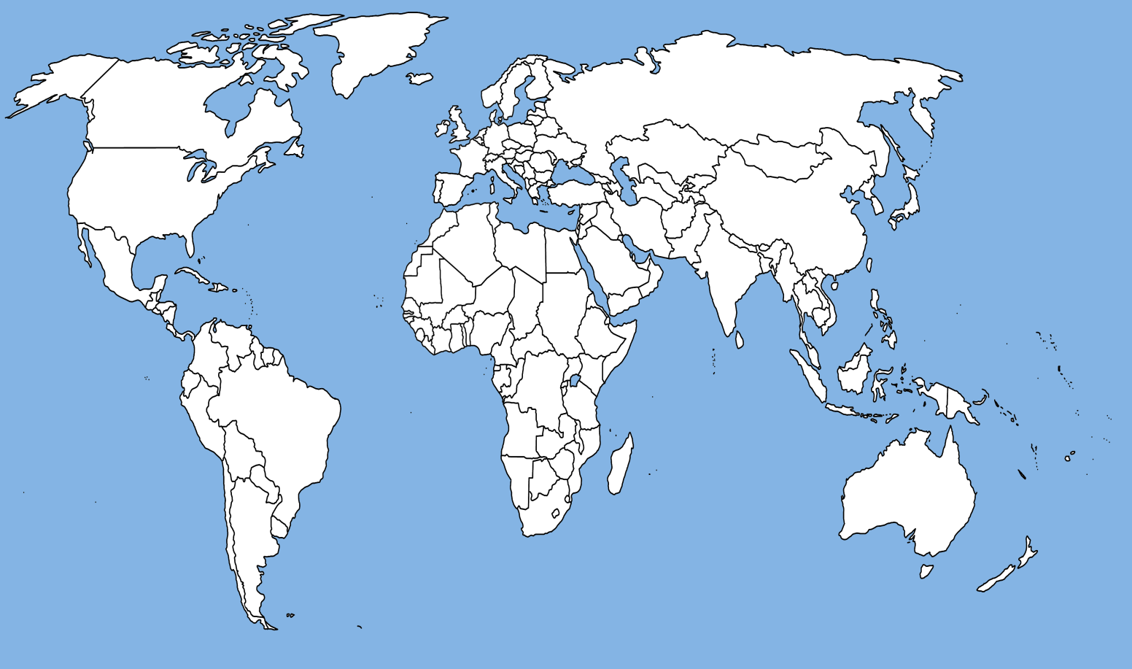
Béasaí an domhain Réamhphlé 1
An féidir leat na tíortha seo a líonadh isteach ar an léarscáil?
1. Meiriceá 2. An tSeapáin 3. An Spáinn
4. Ceanada 5. An Téalainn 6. An Iodáil
7. Sasana 8. An tSín 9. An Iaráin
10. An Áise 11. An Chóiré 12. Meicsiceo
13. An Fhrainc 14. Vítneam 15. An Ríocht Aontaithe
16. An India 17. An Rúis 18. Éire
Agus cad faoi:
Meiriceá Theas, na Stáit Aontaithe agus an Meánoirthear?

Slide 2
Béasaí an domhain Réamhphlé 2
An raibh an ceart agat?
1. Meiriceá 2. An tSeapáin 3. An Spáinn
4. Ceanada 5. An Téalainn 6. An Iodáil
7. Sasana 8. An tSín 9. An Iaráin
10. An Áise 11. An Chóiré 12. Meicsiceo
13. An Fhrainc 14. Vítneam 15. An Ríocht Aontaithe
16. An India 17. An Rúis 18. Éire
4
15
17
18
7
Na Stáit Aontaithe
13
1
3
6
11
2
9
10
8
12
16
5
14
Meiriceá Theas
An Meánoirthear

Slide 3
Béasaí an domhain Réamhphlé 3
Bí ag obair leis an duine in aice leat. An féidir libh smaoineamh ar aon phíosa eolais amháin faoi gach tír? Breacaigí síos bhur gcuid tuairimí sna spásanna cuí. Tá sampla amháin déanta!
Meiriceá | Is tír réasúnta nua í.
Ceanada
An Fhrainc
An Iaráin
An India
Vítneam
An Téalainn
An Iodáil
An Spáinn
Sasana
Éire
An Rúis
Meicsiceo
An tSín
An tSeapáin
An Chóiré

Slide 4
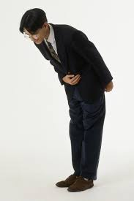
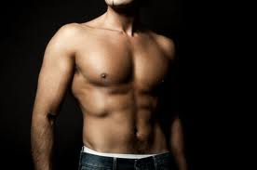
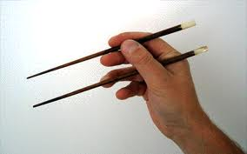
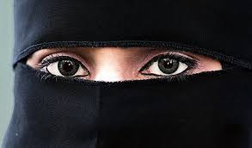
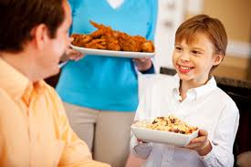
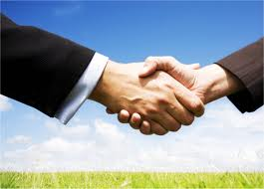
Béasaí an domhain Réamhphlé 4
Beidh tú ag léamh ailt ar ball beag. An féidir leat na focail a bheith ann a cheangal leis na pictiúir chearta?
Croith lámha
Umhlaigh
Cliabhrach
Moslamach
Cipíní itheacháin
Óstach

Slide 5
Béasaí an domhain Léamh 1
Léigh an t-alt amach os ard leis an duine in aice leat.
Tá an domhan ina bhfuil muid inár gcónaí ar nós sráidbhaile beag na laethanta seo. Tá daoine ag taisteal i bhfad níos minice anois ná riamh, de bharr líon na n-aerlínte sa domhan atá ag cur eitiltí ar fáil ar chostas an-bheag ar fad. Tugann an t-idirlíon léargas an-leathan dúinn chomh maith ar chultúr agus ar stair thíortha eile. Ach, cad faoi na nósanna áirithe atá ag daoine i dtíortha eile, nósanna atá an-éagsúil ó na béasaí atá againn féin in Éirinn? Is minic a chothaíonn an easpa eolais seo ar chultúr eile achrann idir daoine.
Ag beannú do dhaoine
Croitheann daoine lámh le chéile i Meiriceá, Ceanada agus i Sasana agus iad ag féachaint sa tsúil ar a chéile ag an am céanna.
De ghnáth, ní bhíonn aon teagmháil fhisiciúil ann nuair a chasann daoine ón Áise le chéile den chéad uair.
Umhlaíonn daoine dá chéile sa tSeapáin, dá ísle a umhlaítear is ea is mó measa a léirítear don duine eile. Ní fhéachtar sa tsúil ar dhuine eile.
Sa Téalainn, ardaíonn muintir na tíre sin a lámha go dtí an cliabhrach, amhail is go raibh siad ag guí, agus umhlaíonn siad dá chéile. Ní fhéachann siad sa tsúil ar dhuine eile ach an oiread.

Slide 6
Béasaí an domhain Léamh 2
Éadaí
San Áise agus i dtíortha Moslamacha moltar gan aon chuid den chorp a nochtadh, go háirithe na mná.
Ní féidir bróga a chaitheamh sa teach sna tíortha seo: an tSeapáin, an tSín, an Chóiré, an Téalainn nó an Iaráin. Ba cheart iad a fhágáil taobh amuigh den doras tosaigh, agus iad fágtha go néata.
Sa tSín, deirtear gur droch-ádh é éadaí bána a chaitheamh.
Bia agus deoch
Is é an lón an béile is mó sa lá i Meiriceá Theas, sa Spáinn agus san Iodáil.
Is minic a mhaireann an lón nó an dinnéar i ndeisceart na hEorpa níos mó ná cúpla uair an chloig.
Is minic a dhéantar gnó le linn béile sa Ríocht Aontaithe.
Ní dhéanann na Meicsicigh nó na Sínigh gnó go deo agus iad ag ithe béile. Glacann siad sos maith agus iad ag ithe.
Itheann na Francaigh a lán feola agus ní maith leo feoil atá ródhéanta.
Itear feoil madra sa tSín, i Vítneam agus i gCóiré Theas. D’ití madraí ar fud an domhain fadó áfach, is as sin a thagann an téarma ‘hot dog’ i mBéarla. Feoil madra a bhí san ispín an chéad lá riamh.
Féach ar na pointí seo a leanas a bhí i leabhar taistil, chun comhairle a chur ar dhaoine maidir le hócáidí sóisialta i dtíortha éagsúla.

Slide 7
Béasaí an domhain Léamh 3
Más mian leat a léiriú go bhfuil an bia an-mhaith ar fad i dtíortha áirithe san Áise, is féidir leat do chuid beola a bhrú le chéile agus a oscailt arís. Is fearr torann an-láidir a dhéanamh agus é sin idir lámha agat.
Sa Fhrainc, má chasann tú le cairde i gcaifé, mar shampla, tá sé drochmhúinte suí síos gan lámh a chroitheadh le gach duine nó gan póg a thabhairt dóibh siúd a bhfuil aithne agat orthu.
San India agus sa Mheánoirthear, ní féidir leat ithe le do lámh chlé.
Mura gcuireann tú do chuid cipíní itheacháin ar bharr do bhabhla nuair atá do dhóthain bia agat sa tSín, leanfaidh an t-óstach ar aghaidh ag tabhairt bia duit.
Tá sé de nós ag na Meicsicigh agus ag formhór de mhuintir Mheiriceá Theas seasamh an-chóngarach duit agus iad ag caint leat. Is cuma cé chomh míchompordach is a mhothaíonn tú, níor cheart duit bogadh.
Sa Rúis, mura n-ólann tú an méid céanna deochanna is a ólann an t-óstach, glacfar leat mar dhuine an-drochmhúinte ar fad.
Go minic in Éirinn, críochnaíonn gach féasta le ceol agus damhsa. Bí cinnte go n-iarrfaí ort amhrán a chasadh.
Agus tú sna Stáit Aontaithe, moltar duit do bhurgar a ithe chomh gasta agus is féidir, agus le do dhá lámh. Níor cheart duit iarracht a dhéanamh labhairt agus tú ag ithe.

Slide 8
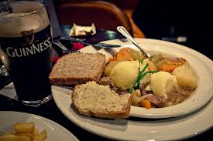
Béasaí an domhain Iarphlé 1
Béasaí in Éirinn
Cad iad na béasaí a bhaineann leis na nithe seo a leanas in Éirinn?
Cúrsaí bia
Éadaí
Breithlaethanta
Breitheanna
Daoine Aosta
Cóisirí
Ceol
Ag beannú do dhaoine
Mar shampla:
Ithimid dinnéar sách luath um thráthnóna, timpeall a sé a chlog.

Slide 9
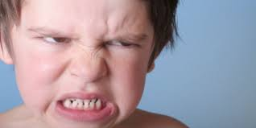
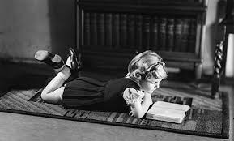
Béasaí an domhain Iarphlé 2
An bhfuil páistí an lae inniu chomh múinte céanna is a bhí ár seantuismitheoirí?
Bí ag obair leis na daoine eile i do ghrúpa agus breacaigí síos bhur dtuairimí.
Mar shampla:
Tá páistí inniu níos millte.

